Slide 1
Проект
«8 марта -женский день»

Slide 2
Тип проекта: Информационный, творческий, групповой (20 человек), краткосрочный (1 неделя).
Участники проекта: дети старшей группы «РЯБИНУШКА», воспитатель, музыкальный руководитель, родители.
Место проведения проекта: МБДОУ ДС№2 «Крепыш»», старшая группа «Рябинушка».

Slide 3
Цель проекта: Расширять представления детей о возникновении праздника 8 Марта.
Задачи проекта:
1. Познакомить детей с историей возникновения праздника 8 Марта.
2. Формировать умение у детей анализировать произведения о мамах.
3. Развивать грамотную речь, при составлении описательного характера о мамах.
4. Вызывать желание детей изображать в рисунке портрет своей мамы.
5. Вызывать желание детей создавать подарки к празднику своими руками.
6. Привлечь родителей к созданию выставки «Очарование весны»
7. Развитие мелкой моторики.

Slide 4
Реализация проекта:
1.Занятие познавательного цикла:
-познавательное занятие с элементами изобразительной деятельности «Мамы разные нужны, мамы всякие важны»;
-занятие по окр.миру на тему: «Чтобы мама не болела»; «Моя мама лучше всех».
-беседы «Я был (а) у мамы на работе», «Какая моя мама», «Мы с папой заботимся о маме», «Знаешь ли ты…кто придумал поздравительные открытки?».
2. Чтение, заучивание наизусть, пересказ:
.пересказ сказки «У каждого своя мама»;
.знакомство с пословицами и поговорками о маме, отгадывание загадок.
3. Деятельность детей:
. рисование - «Тюльпаны к празднику»,
Аппликация «Открытка к празднику».
Экспериментирование «Овощи и фрукты как косметика для мамы».
. Конструирование из бросового материала «Цветы для мамы».
.Дидактические игры: «Найди маму», «Чья мама», «Волшебное сердечко», «Что делает мама?».
Музыкальные игры: «Колыбельные песни мамы», «Угадай любимую песню мамы».
Разучивание песен: «Маме в день 8 Марта» муз. Е. Тиличеевой, «Мама» муз. А. Пономаревой, «Бабушка» муз. А. Пономаревой, «Мамочка, родная, я тебя люблю», «Самая хорошая» муз. В. Иванникова.

Slide 5
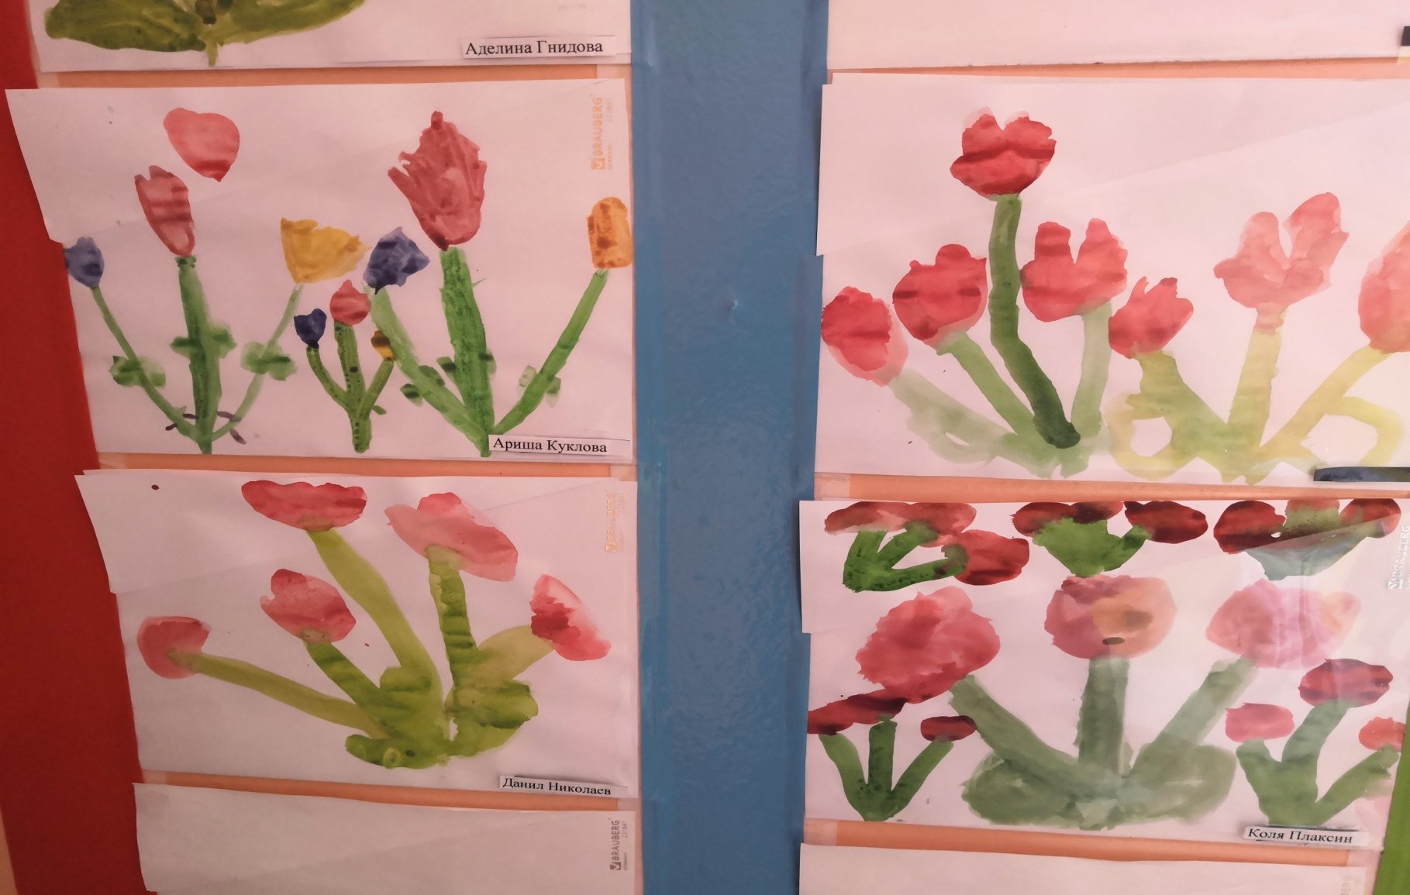
Рисование «Тюльпаны к празднику»

Slide 6
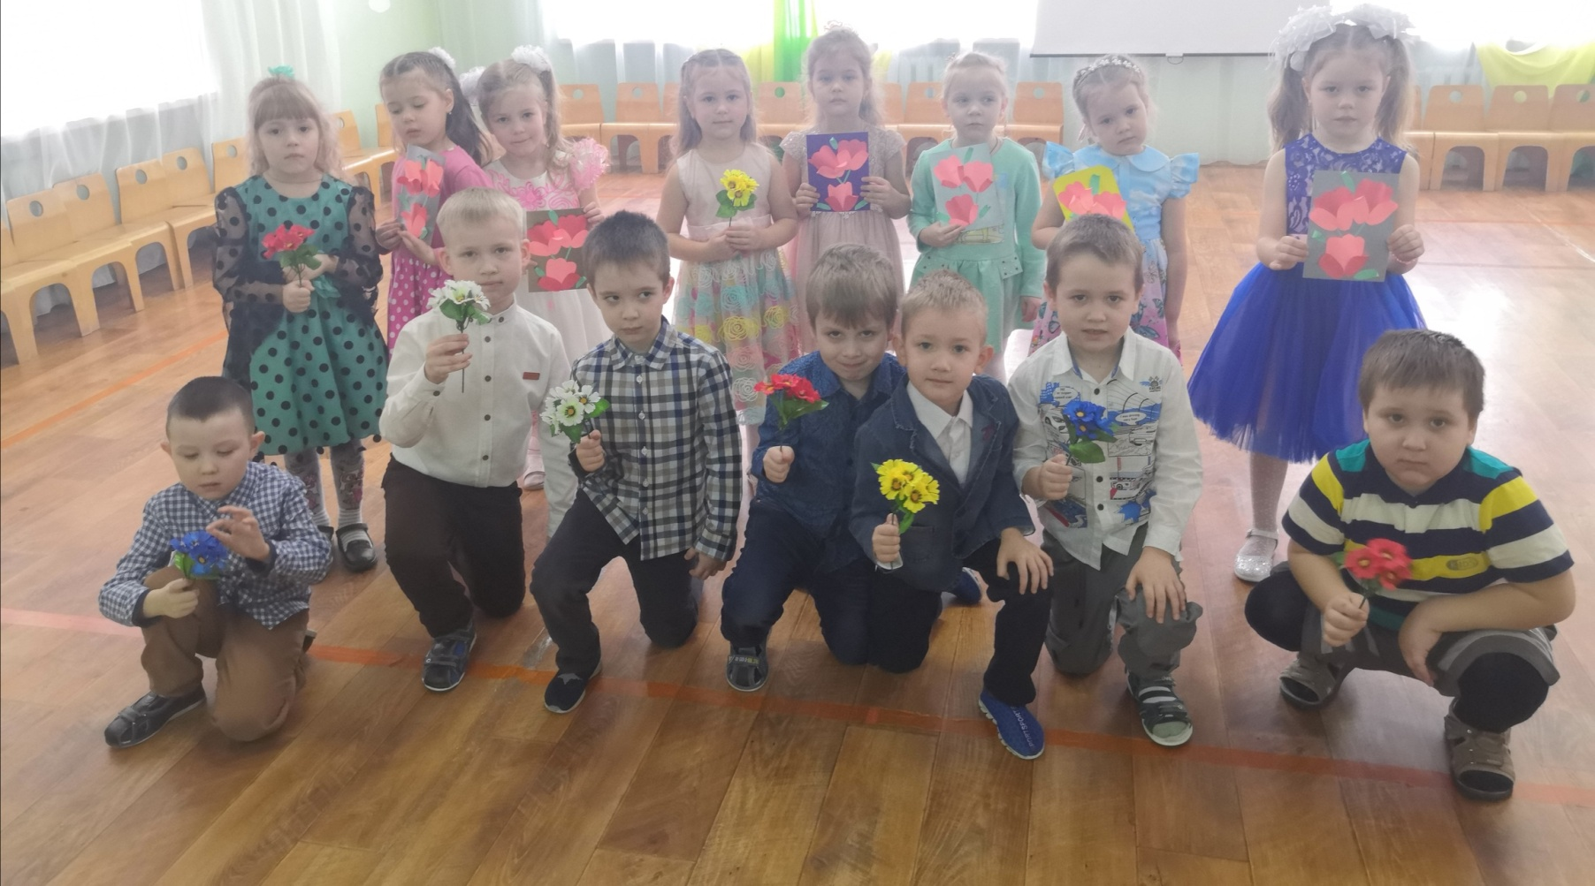
Праздник « Для Мамочки»

Slide 7
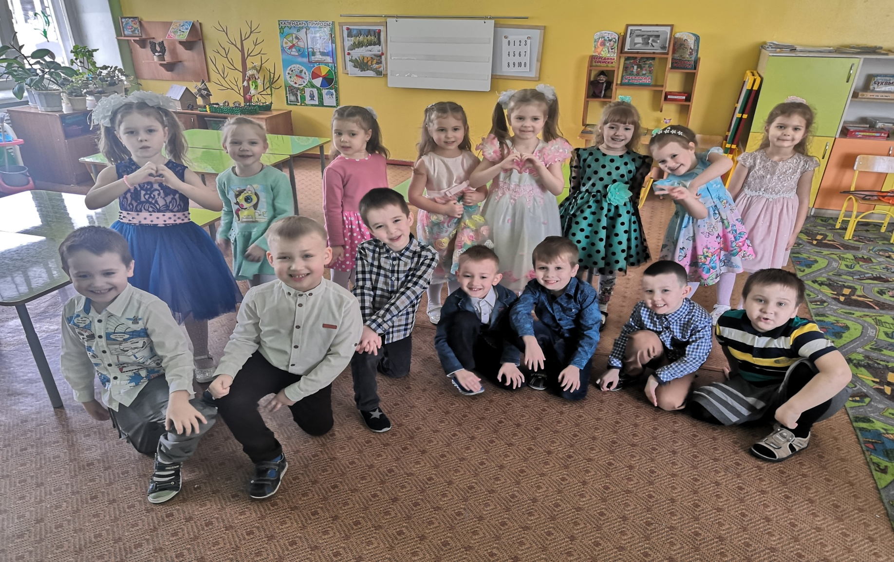

Slide 8
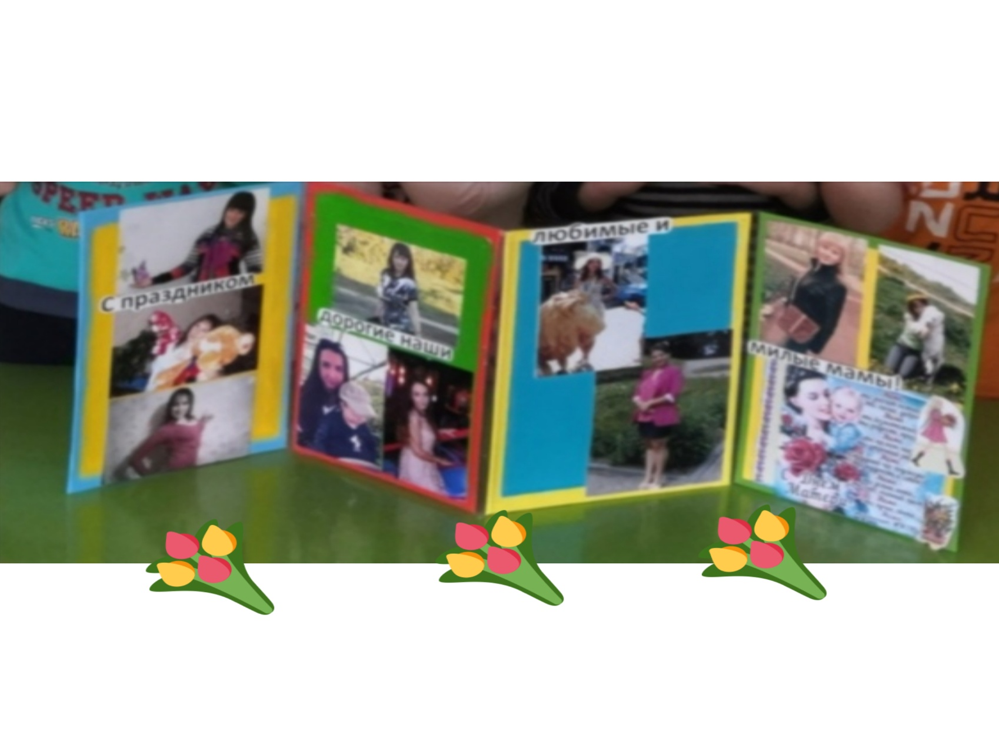

Slide 9
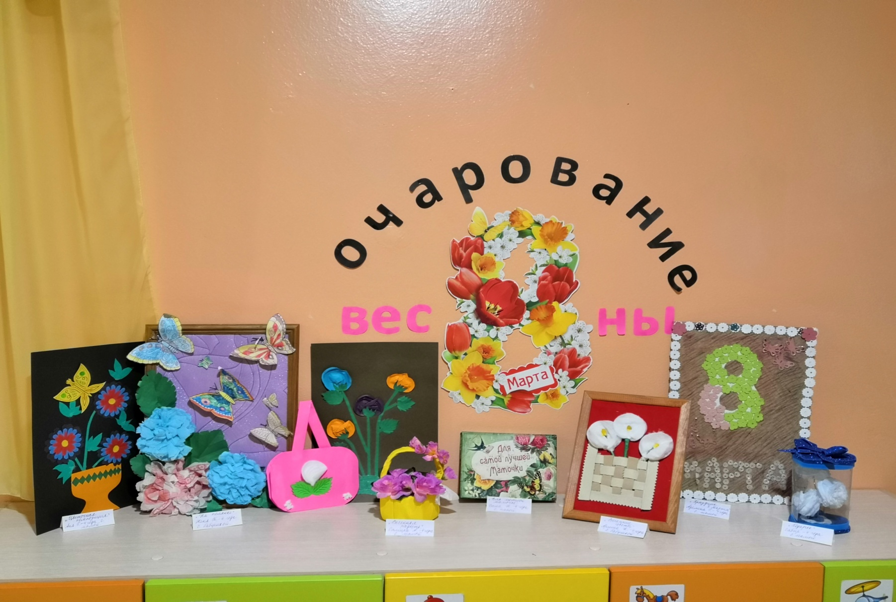
Выставка «Очарование Весны»

